Slide 1
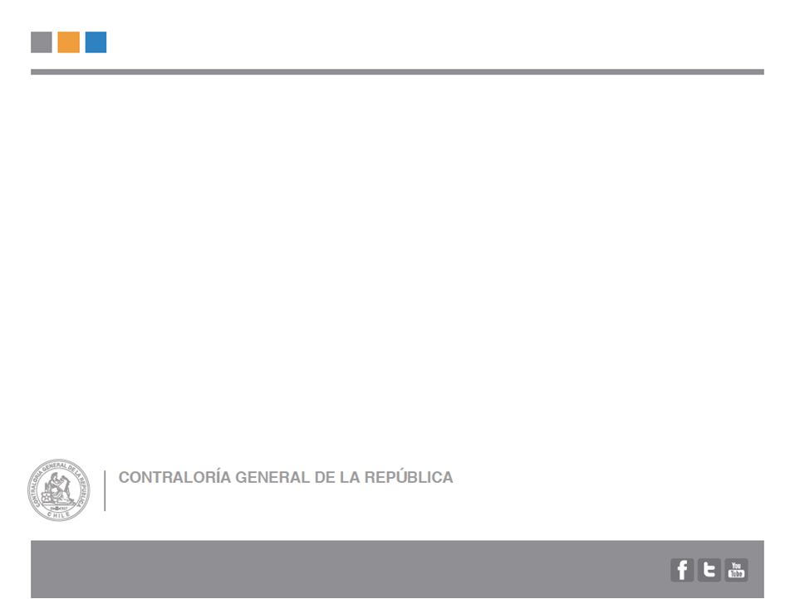
CHILE: PLAN DE ADOPCIÓN NICSP Y PERFECCIONAMIENTO DEl DEVENGO

Slide 2
Agenda
Plan de adopción de las Normas Internacionales de Contabilidad del Sector Público (NICSP).
La base devengada y diagnóstico general.
Áreas de perfeccionamiento.
Nuestro avance en materia de Propiedades, Planta y Equipo.

Slide 3
Proceso de Convergencia a NICSP
Opciones estratégicas
Año 2016: Implementación de NICSP para el Gobierno Central
Aplicación de disposiciones transitorias para la implementación
Participación de Universidades y Consultoras
Alianza CGR-DIPRES
Codiseño con los servicios públicos
Definición de principales políticas contables de manera uniforme
Cronograma de aplicación gradual por sectores
2010
2011
2012
2013
2014
2015
2016

Slide 4
Proceso de Convergencia a NICSP
  Emisión del primer requerimiento de Estados Financieros bajo norma actual («Capítulo V»)
2010
  Taller de trabajo BID-CGR: Metodología de Adopción Indirecta
  Convocatoria del grupo de 13 Entidades Piloto Codiseñadoras
2011
  Difusión: Seminarios, Portal y Boletín NICSP
  Sistema informático elabora EE.FF. pre-hechos. Primera entrega
  Desarrollo de proyectos de norma de prioridad alta
2012
  Difusión y Capacitación
  Desarrollo de proyectos de norma de prioridad media
2013
  Difusión y Capacitación
  Desarrollo de proyectos de norma de prioridad baja
  Revisión de proyectos de norma con: Universidades y Consultoras
  Procedimientos, Plan de Cuentas e Instructivo de Primera adopción
2014
  Capacitación intensiva
  Modificación de Sistemas Informáticos
  Levantamiento de información para los ajustes de primera adopción
2015
Año 2016: Implementación de NICSP para el Gobierno Central

Slide 5
La base devengada y diagnóstico general
Devengado: La contabilidad registra todos los recursos y obligaciones en el momento en que se generen, independientemente de que éstos hayan sido percibidos o pagados.
1975 Con la reforma de la administración financiera se inicia la implantación de un sistema de contabilidad destinado a entregar información sobre la situación económica, financiera y presupuestaria.
1975-1978 - Se establecen subsistemas separados, en base a partida simple, para fondos, bienes de uso y deuda pública.
- Establecimiento de la base contable de devengo para registrar las transacciones presupuestarias con sus efectos patrimoniales en los subsistemas correspondientes.
1985 Aplicación del concepto de dualidad económica o partida doble. En el marco de los principios de contabilidad, la base devengada se aplica a todas las transacciones del sector público.
1992 y 2005 Actualizaciones de la normativa contable. Incorporación de temas puntuales en consideración de la normativa internacional.
Notes:
A partir de la dictación del decreto ley N° 1.263 en 1975 que establece el marco por el cual se regula la administración financiera del Estado, se inicia un proceso gradual de implantación de un sistema de contabilidad destinado a entregar información sobre la situación económica, financiera y presupuestaria a los distintos niveles del sector público.
En un lapso de tres años, se diseñan e implementan los subsistemas para registrar y controlar la ejecución del presupuesto, los fondos, los bienes de uso, la deuda pública y otras operaciones fiscales, los cuales operan separadamente en base a partida simple.
Durante ese período, la base contable de devengo se establece por primera vez para registrar las transacciones de ingresos y gastos correspondientes a la ejecución del presupuesto del sector público con sus efectos patrimoniales en los subsistemas correspondientes.
Posteriormente, en 1985, se completa un ciclo en el desarrollo del sistema de contabilidad pública, con la integración de los subsistemas mencionados mediante la aplicación del concepto de dualidad económica o partida doble.
En esa oportunidad, se establecen los principios de contabilidad, entre ellos, la aplicación de la base contable de devengo a todas las transacciones del sector público, manteniéndose en los cambios a la normativa contable efectuados en 1992 y en el última versión emitida el 2005, vigente a la fecha.

Slide 6
La base devengada y diagnóstico general
Fase 1 “Registro según devengo de las transacciones con proveedores, acreedores, y sueldos y salarios”: Cumplimiento total.
 | Compras de activos físicos
 | Compra de activos intangibles
 | Compra de activos financieros
 | Compras de servicios
 | Cuentas de acreedores
 | Sueldos y salarios

Slide 7
La base devengada y diagnóstico general
Fase 2 “Valoración en base devengo de los cambios en activos y pasivos registrados en los estados financieros de situación patrimonial”: Cumplimiento parcial.
 | Activos financieros
 | Deuda pública
 | Derivados
 | Pasivos por APPs
 | Pensiones
 | Pasivos por beneficios post empleo
 | Provisiones y contingencias

Slide 8
La base devengada y diagnóstico general
Fase 3 “Gastos e ingresos según criterios de devengo, incluyendo provisiones, depreciaciones y amortizaciones”: Cumplimiento parcial.
 | Transferencias
 | Activos físicos institucionales
 | Inventarios
 | Intangibles
 | Infraestructura pública
 | Ingresos tributarios

Slide 9
Áreas de perfeccionamiento
Devengo
de Impuestos
Hecho Imponible
Pasivos post empleo
Estados Financieros
Presentación al 31 de Diciembre de cada año
Provisiones y pasivos contingentes
Levantamiento de información
Propuesta metodológica
Valorización
Deterioro de cuentas por cobrar
Valorización
Valorización
Revelación

Slide 10
Áreas de perfeccionamiento
Infraestructura
Recopilación de información
Patrimonio Histórico , Artístico y/ o Cultural
Deterioro
Metodología de cálculo
Concesiones
Valorización
Depreciación
Deterioro
Levantamiento de información
Control de bienes
Valorización
Indicios de deterioro
Notes:
Bajo norma contable actual, el activo fijo reconocido del gobierno central alcanza a los US$ 21.047 millones.
Si se consideran sólo los últimos 5 años de inversión en infraestructura no reconocida, ésta aumentaría el valor a declarar de los activos en más de US$ 12.420 millones

Slide 11

Nuestro avance en materia de Propiedades, Planta y Equipo (Bienes de uso)
Confección de una Guía Práctica de Activo Fijo, con los procedimientos mínimos para el registro y control de los bienes.
NICSP
Seminario – Taller NICSP en acción: Fortaleciendo el Activo Fijo
Compromisos de los servicios a elaborar un Plan de Trabajo sobre el Activo Fijo
Hacer las regularizaciones correspondientes en materia de activo fijo
Seminarios a nivel nacional.
Jefe de Finanzas
Jefe de Contabilidad
Encargado de Activo Fijo
Auditor Interno

Slide 12


Ejemplo de un servicio que ha tomado acciones en base al Seminario
JUNJI: Junta Nacional de Jardines Infantiles
La institución entrega Educación Parvularia de calidad en Chile preferentemente a niños y niñas menores de cuatro años y en situación de vulnerabilidad social. Cuenta con 1.314 Establecimiento a lo largo del país.
Plan de Trabajo
Objetivos logrados
Realizar levantamiento de los bienes muebles e inmuebles de la JUNJI, los cuales deberán estar conciliados con los registros contables de la Institución.
Controlar que los bienes se encuentren debidamente caucionados.
Analizar, corregir y actualizar la asignación de vida útil de los bienes, la aplicación de la corrección monetaria y la depreciación.
Ejercer control administrativo de los bienes muebles e inmuebles.
Actualizar Manual de Procedimientos internos para el manejo y control de inventarios, en base a la normativa vigente.
Registrar y Controlar los Bienes recibidos en comodato.
Realiza de Capacitación interna en cada área Operativa.
Se amplía la capacidad de personal calificado 16 a 66 personas.
Envío de ajuste contable y autorización de CGR sobre cuentas asociadas a Bienes de Uso con sus respectivas cuentas de depreciación.
Incorporación de Sistemas informáticos.
  Se considera recursos suficientes para efectuar levantamiento presencial de Inventario a través de Aporte Fiscal (Subtítulo 21 Honorarios y Subtítulo 22 Bienes y Servicios) autorizado desde el mes de Junio a Agosto del 2014.
  Se habilitarán 4.500 salas cuna en un periodo de cuatro años.
Al servicio de la Gestión

Slide 13


